Slide 1
Aula 01: Engenharia de Software
Profa. Ana Grasielle Dionísio Corrêa

Slide 2
Introdução
Tudo o que nos rodeia envolve software:
Produtos eletrônicos,
Serviços de transporte,
Médicos,
Telecomunicações,
Militar,
Industrial,
Financeiro,
Entretenimento,
Educação, etc.

Slide 3
O que é Software?
Mais do que programas-fonte e executáveis:
Compreende também a documentação associada a ele,
Dados e configuração.
Tudo isso impacta a futura evolução e manutenção do software

Slide 4
O que é Software?
Lei das “consequências não pretendidas” (Pressman, 2006)
Ex: isopor, penicilina, microondas, facebook...
Na década de 50 não era esperado que o software tomasse as proporções atuais
Quais as consequências disso?

Slide 5
Problemas com Software
Software que não funciona.
Altos custos.
Prazos não cumpridos.
Baixa qualidade:
Cheios de defeitos.
Confiabilidade duvidosa (dados).
Difíceis de usar.
Lentos.
Não portáveis, etc...

Slide 6
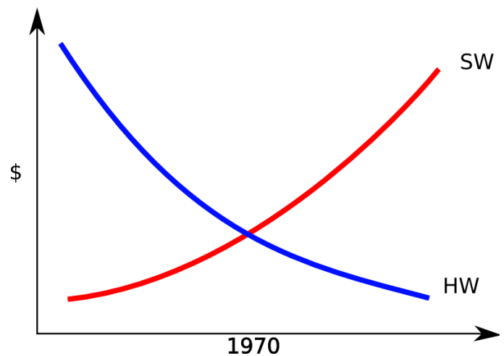
Problemas com Software

Slide 7
Desafios na Engenharia de Software
Relacionar requisitos e arquiteturas
Aprender a evidenciar as coisas
Escalabilidade
Estimativas confiáveis
Engenharia de software na nuvem
Criação de “Apps”
Desenvolver sistemas “adaptáveis”
Reconstruir Governança
Repensar a produção de software

Slide 8
Desafios na Engenharia de Software
Relacionando requisitos e arquiteturas
Este é o primeiro grande desafio para a engenharia de software.
A arquitetura não pode ser derivada (por refinamento) a partir de uma especificação de requisitos.
A identificação e preparação de uma arquitetura adequada não é independente das necessidades dos requisitos.
Esse complexo e entrelaçado desenvolvimento de arquitetura e requisitos está no cerne do desenvolvimento de software.

Slide 9
Desafios na Engenharia de Software
Aprender a evidenciar as coisas
As pessoas lembram-se das “evidências” apenas na hora dos problemas como “eu não pedi isso que você fez” ou “pra mim isso estava pré-entendido”.
Não há muita cultura em documentar e aprovar na engenharia de software.

Slide 10
Desafios na Engenharia de Software
Escalabilidade
Cada vez mais somos obrigados a construir “em escala Internet” serviços que devem lidar com variações muito grandes e rápidas de novos recursos.
O sistema é colocado em produção e “arrumado” toda vez que cai.
Arruma-se um código, coloca-se mais memória, um novo servidor, enfim como muitos dizem: as coisas “vão acontecendo”.
Obviamente isso sai muito mais caro do que planejar o sistema, sua carga e projeção de crescimento.

Slide 11
Desafios na Engenharia de Software
Estimativas confiáveis
A questão financeira está ligada ao tamanho do software e é por isso que precisa ser totalmente repensado.
Somos péssimos quando respondemos a primeira pergunta de nossos clientes: “quanto isto vai me custar”.
A engenharia de software já resolveu este assunto há muito tempo, mas não nos sentimos seguros em passar uma estimativa de custo e prazo.
Podemos fazer uma estimativa caso tenhamos desenvolvido projetos similares, mas quando é diferente as estimativas normalmente falham.
A análise de pontos por função ainda é pouco usada.
Integrar a gerencia de custos a engenharia de software possibilita definir um novo padrão.

Slide 12
Desafios na Engenharia de Software
Engenharia de software na nuvem
Sabemos como construir “Software como Serviço (Software-as-a-Service - SaaS).
No entanto, não sabemos como: comprar, gerenciar QoS (Quality of Service) ou alcançar a interoperabilidade entre as ofertas de SaaS.
SaaS está vinculada a um novo conjunto de modelos de negócio e exige uma abordagem diferente da engenharia.

Slide 13
Desafios na Engenharia de Software
Criação de “Apps”
A mobilidade já é uma realidade e a engenharia de software.
Não se vendem mais celulares e sim smartphones demandando por Apps.
Os smartphones provocaram uma mudança significativa no jeito com que os serviços são consumidos (ubiquidade).

Slide 14
Desafios na Engenharia de Software
Desenvolver sistemas “adaptáveis”
É difícil desenvolver sistemas robustos em um ambiente de constante mudança (permitir a abertura para scripts, plug-ins e componentes externos por exemplo).
Nossa engenharia precisa desenvolver modelos e métodos para a montagem de sistemas que possam se adaptar dinamicamente ao contexto.

Slide 15
Desafios na Engenharia de Software
Reconstruindo Governança
Governança é a gestão da gestão.
É garantir que estamos fazendo aquilo que dissemos que iriamos fazer
Temos a tendência de repetir os mesmos erros do passado.

Slide 16
Desafios na Engenharia de Software
Repensar a produção de software
O desenvolvimento de software não é mais uma coisa amadora (pelo menos não deveria ser) onde o usuário fala “quero isso” e você já sai programando.
Deve-se levar em conta que o sistema será uma parte de um “ecossistema” e para isso é necessário planejamento e estruturação.
Repensar o desenvolvimento de software requer uma nova disciplina que enderece o relacionamento entre o modelo de negócios e a engenharia de software.

Slide 17
Atividade 1 (dupla)
Pesquisar sobre a “lei das consequências não pretendidas”.
Dê dois exemplos de como a “leia das consequências não pretendias se aplicam aos softwares de computador”.

Slide 18
Atividade 1 (dupla)
Pesquisa quais são os bugs históricos da Engenharia de software?
Para cada bug, procure descrever:
O problema de software (bug)
A consequência para a sociedade
Os prejuízos financeiros
Notes:
Mariner I – 1962
Therac-25 – 1985/1987
Divisão de pontos flutuantes nos processadores Pentium da Intel – 1993
Ariane 5 vôo 501 – 1996
Bug do milênio (Y2K) – 2000

Slide 19
Profa. Ana Grasielle
E-mail: ana.correa@mackenzie.br

